Slide 1
HPVワクチン副反応の臨床症候と
中枢神経病巣の考え方
子宮頸癌ワクチン副反応被害者フォーラム（2016.1.24.於鹿児島）
ヒト・パピローマウイルス・ワクチン関連神経免疫異常症候群
(Human papillomavirus-associated Neuroimmunopathic Syndrome: HANS)
横浜市立大学
横田俊平

Slide 2
HPVワクチン接種後に生じた疾患の
臨床症候の特徴
～ 新規疾患の患者さんとの出会い ～

Slide 3
19歳、女性
HPVワクチン接種前：
幼少期よりバイオリンを習っており、現在、音楽大学でヴァイオリン・ソリストとして活躍。
部活：剣道部に属し、段位は上位であった。
ワクチン歴：これまで推奨のワクチンはすべて接種したが、副反応はなかった。
HPVワクチン接種状況：サーバリックス ① H22年７/31. ② H22年９/４. ③ H23年.４/16.
HPVワクチン接種後の経過：
HPVワクチン3回目接種約2週間後、ヴァイオリンを弾いていて左腕に激しい疼痛。膝関節痛も出現し歩行困難。剣道で竹刀を握れなくなり退部した。異様なだるさ、ひどい手汗、車酔い、立ち眩みが始まり、平成24年8月から車椅子を使用。KR病院にて血液検査、脳波、MRI、CT などを実施したが異常所見なく、診断・治療はできないと言われた。
その後起床時から始まる持続性頭痛、全身痛、手のしびれと振顫様の指の震えが出現、バイオリンの絃を抑えるのが苦痛になった。激痛に襲われると横になって転がっているしかない。「空気を吸えない感じ」から過呼吸を起こす。
平成25年9月頃には脱力がすすみ、ヴァイオリンの弓どころか鉛筆も持てなくなった。集中力も落ちてきたが、ヴァイオリンは大好きなので楽譜を覚えることはできている。持続性頭痛とともに発作性頭痛が襲い、家人と温度感覚が起きらかに異なり体温調節がうまくできない。光過敏がすすみ眼痛もしばしばある。音過敏・嗅覚過敏なし。睡眠障害（入眠障害・中途覚醒）もすすみ、また、1日に2、3回は突然眠ってしまう。学校では「昼間の眠気」との戦いである。ストレス、低気圧や台風で体調は悪化する。生理は当初は周期的にきていたが、次第に間隔が延びるようになり、出血量も減り、２日間で終わってしまう。1日目に強い生理痛とともに茶褐色～黒い血液が出て凝塊物が混じる。簡単な計算（暗算）に時間がかかる。文章を書くと漢字が減少し平仮名が多くなった。論理的な思考はできる。しかし、新規の楽譜の暗譜はきわめて苦手になった。
理学的診察：allodynia(+)、筋把握痛(+)、関節炎・付着部炎所見(-)、FM圧痛点(18/18)。
血液検査：炎症(-)、甲状腺機能異常(-)、抗核抗体・抗dsDNA抗体・抗SS-A抗体(-)

Slide 4
臨床症状は一定の傾向をもって重層化していく
HPVワクチン接種前：
幼少期よりバイオリンを習っており、現在、音楽大学でヴァイオリン・ソリストとして活躍。 部活：剣道部に属し、段位は上位であった。
既往歴・ワクチン接種歴：特記すべきことはない。
光過敏・音過敏 高次脳機能障害 相貌失認・空間失認
（計算・漢字・読書・楽譜）
生理異常 無排卵性月経
（黒色・塊）
立ち眩み・車酔い・手汗 便秘・下痢の繰り返し
頭痛 睡眠障害
（持続性・発作性） （入眠障害・日中の眠気・睡眠発作）
だるさ・しびれ
振顫様指の震え 脱力発作
左腕痛・膝痛
全身痛
1 year
2 year
Cervarix

Slide 5
K.Y. 14歳, 女性
失神
杖歩行
学力低下
記憶障害
救急搬送
車椅子
パニック
睡眠障害
股関節痛
若年性線維筋痛症
全身疼痛
腹痛
車椅子
筋力低下
脱力
視野狭窄
身体の震え
過呼吸
ワクチン接種
1年
2年
総合病院受診
総合病院受診
12歳
12歳
13歳
近医受診
総合病院受診
近医受診
大学病院受診
総合病院受診
大学病院
神経内科受診
サーバリックス接種
総合病院受診
大学病院
小児科受診
大学病院
神経内科受診
総合病院受診
公立病院
神経内科受診
クリニック
リウマチ科受診
大学病院
神経内科入院
霞が関アーバンクリニック

Slide 6
全身疼痛
休学
N.S. 15歳, 女性
集中力低下
学力低下
手指痛
頭痛
車椅子
発疹
光過敏
羞明
倦怠感
食欲不振
睡眠障害
腕痛
車椅子
脱力
筋力低下
体力低下
疲労感
杖歩行
関節リウマチ
関節痛
足痛
膝痛
膝の違和感
ワクチン接種
1年
2年
3年
大学病院
脳神経内科受診
クリニック
リウマチ科
神経内科受診
大学病院
神経内科入院
12歳
12歳
13歳
クリニック・
総合病院数件受診
大学病院
ペインクリニック受診
大学病院小児科受診
サーバリックス
接種
大学病院受診
大学病院受診
霞が関アーバンクリニック

Slide 7
寝たきり
脱毛
寝たきり
T.T. 20歳, 女性
硬直
痙攣
光過敏
食物アレルギー
むずむず脚症候群
温度感覚異常
筋力低下
脊椎関節炎
車椅子
難聴
味覚障害
車椅子
背部痛
線維筋痛症
全身疼痛
月経異常
踵痛
腰痛
股関節痛
体重減少
関節痛
相貌失認
記憶障害
視力低下
こわばり
脱力
下痢・便秘
膝痛
顎痛
筋肉痛
頭痛
倦怠感
しびれ
喘息
発熱
ワクチン接種
1年
2年
3年
国立病院
神経内科入院
クリニックリウマチ科受診
大学病院
神経内科入院
大学病院
総合診療内科受診
大学病院神経内科入院
17歳
17歳
18歳
総合病院受診
近医受診
国立病院
リウマチ科受診
サーバリックス
接種
大学病院
リウマチ科受診
大学病院
脳神経内科入院
近医受診
近医受診
霞が関アーバンクリニック

Slide 8
HANS：臨床症状の症候的分類と頻度 (n=10)
横浜市立大学小児科
疼痛性障害
発作
運動機能障害
消化器機能障害
呼吸機能障害
内分泌機能障害
出血
高次脳機能障害
その他
（％）

Slide 9
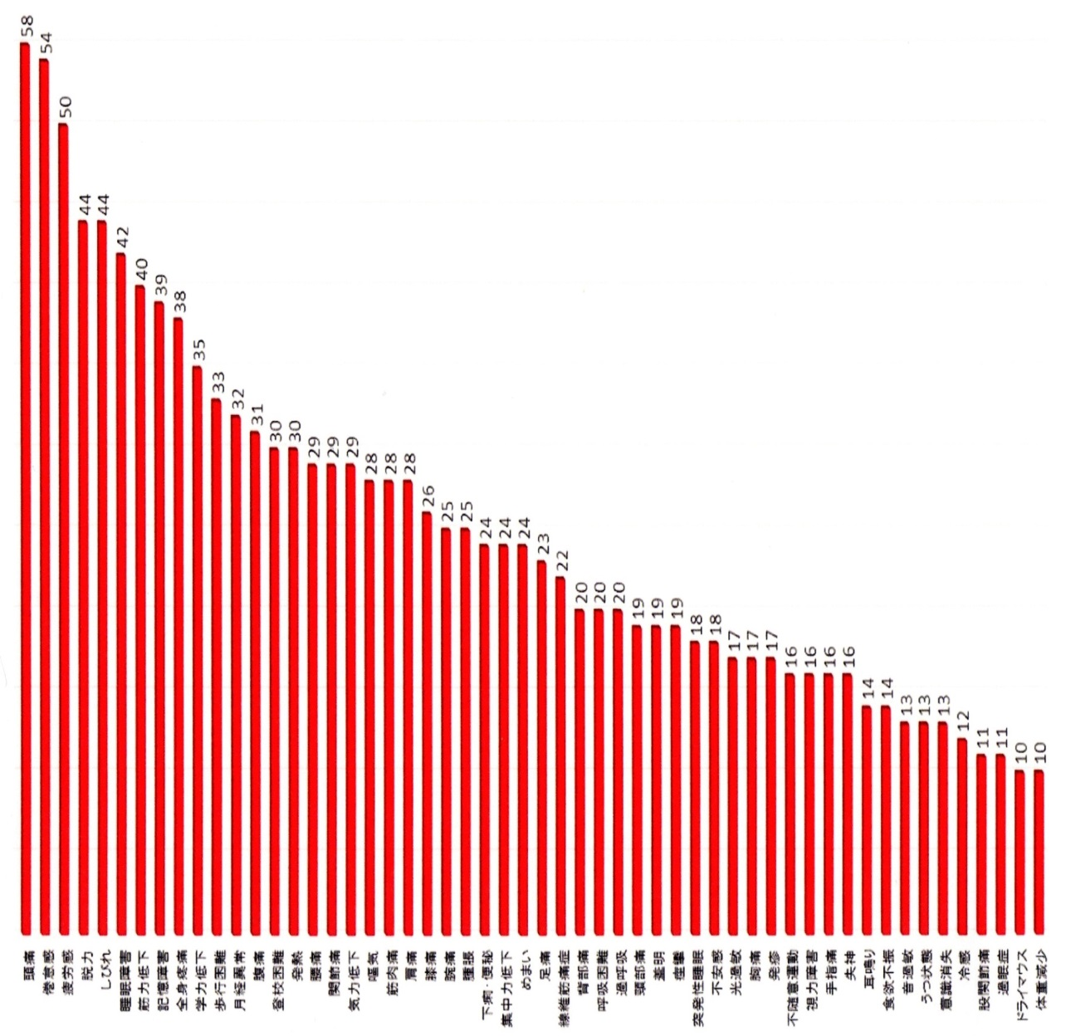
HANS 88症例の呈した臨床症状の種類と人数
人数（人）
頻度の高い20症状
臨床症状
1 頭痛
2 倦怠感
3 疲労感
4 脱力
5 しびれ
6 意識障害
7 筋力低下
8 記憶障害
9 全身疼痛
10 学力低下
11 歩行障害
12 生理異常
13 腹痛
14 関節痛
15 便秘・下痢の反復
16 集中力低下
17 めまい
18 線維筋痛症と診断
19 過呼吸
20 羞明（光過敏）
（肩、膝、腕の関節痛は「関節痛」として一括した）
霞が関アーバンクリニック
（難病治療研究振興財団のまとめ）

Slide 10
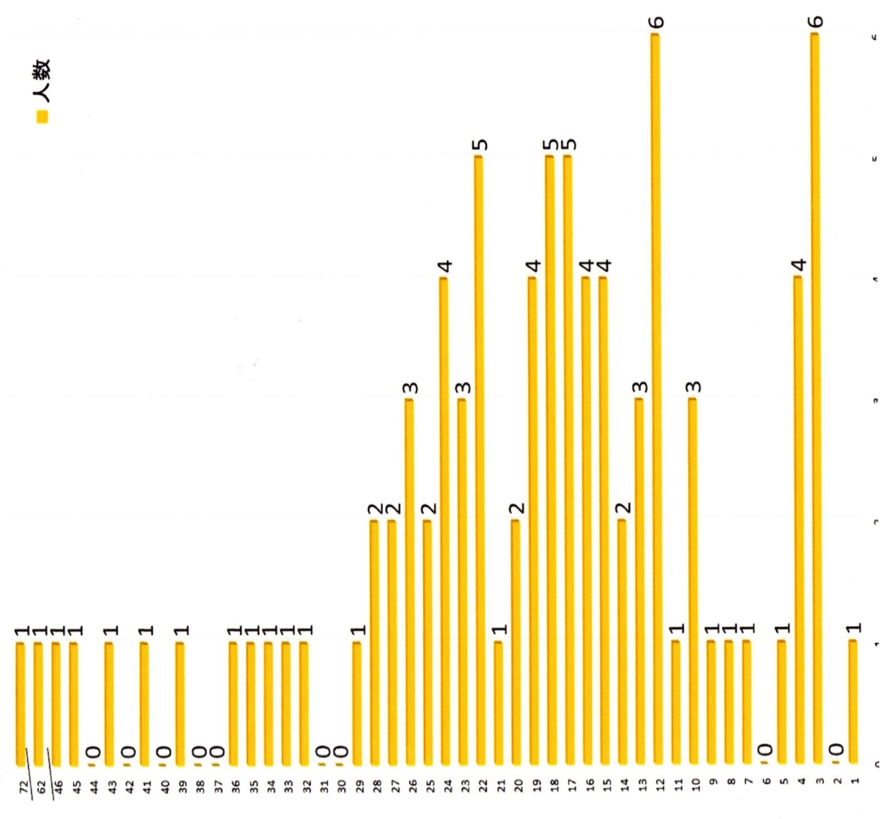
HANS 88症例の症状の重複数
一人の患者で10～29症状を重複する。
個々の症状が悪化・改善を繰り返す。
時間経過と共に主要症状が変化する。
⇒ 一つの診断名で切り取るのは不可能！
臨床症状の重複数
人数（人）
霞が関アーバンクリニック
（難病治療研究振興財団のまとめ）

Slide 11
時間経過に伴う症候の進展と拡大
歩行障害
生活障害
学力低下
登校障害
学修障害
転校・退学
このすべての症状を網羅する新規疾患HANS
(consistent pattern of symptoms)
（症候の程度）
無気力
集中力低下
記憶障害
計算・漢字健忘
幻視・幻覚
相貌失認
空間失認
感覚器障害
光過敏
音過敏
嗅覚過敏
少食肥満
便秘・下痢の反復
立ち眩み・めまい
手掌異常発汗
ひどい車酔い
生理不順
不正性器出血
黒い経血・塊
Hot-flashes
だるさ
脱力・筋力低下
睡眠発作
不随意運動
高次脳機能障害
（認知症様）
全身痛・関節痛しびれ・倦怠感
頭痛
自律神経障害（POTS様）
中枢性内分泌障害
運動器機能障害
若年性線維筋痛症様
( or CRPS様)
（時間）
Cervarix/Gardasil
vaccination
HANS: Human Papillomavirus Vaccine-associated Neuroimmunopathic Syndrome

Slide 12
新規疾患の発生を認知
新規疾患であることの臨床的根拠
疼痛性障害→生理異常→運動器機能障害→感覚機能異常→内分泌・自律神経機能異常→記憶障害・認知障害（高次脳機能障害）という一連の症候が重層的に出現して「症候群」を形成している新規疾患である。
2. 当科では、2013年以降に外来受診が増え始め、患者数は急速に増加した。
3. 2016年1月現在、2013年6月以降のHPVワクチン接種者はいない。
4. すべて女性で、発症・受診年齢が14～19歳と限定的である。
5. 当施設・難病財団クリニックで、総数189例中男子はいない。
6. 全例がHPVワクチン接種前は健康で、接種後に症状が出現し、次第に重層化
している。
類似疾患（鑑別疾患）
・ 若年性線維筋痛症：疼痛・圧痛点は共通。しかし、spectrumはさらに広い。
・ 慢性疲労症候群：だるさ・倦怠感は類似、しかし、spectrumは広い。
・ 起立性調節障害：診断基準は満たす。しかし、spectrumはさらに広い。
・ 統合失調症・双極性障害：臨床的には「症候性精神病」。

Slide 13
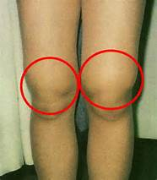
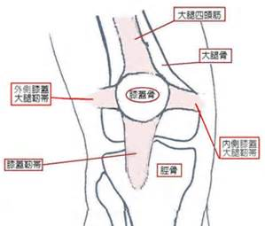
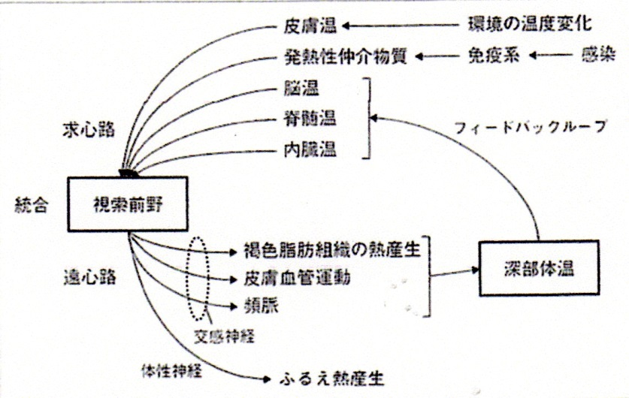
臨床症状の理学的所見
（膝関節痛の例）
大腿四頭筋
大腿骨
外側膝蓋大腿靭帯
膝蓋骨
関節リウマチの膝関節炎
赤く・腫れて・痛く・動かせない。
エコー：関節液の貯留・滑膜の増生。
内側膝蓋大腿靭帯
膝蓋靭帯
脛骨
圧痛点
ＨＡＮＳの膝関節の理学的所見
運動→筋肉内受容体の活性化→興奮電気信号が脊髄に伝達→中脳・延髄（心血管系中枢）→交感神経活動の亢進（心拍増加、心拍出増加、血圧上昇）
膝の膝蓋骨は体重の3～7倍の重量を支える。
視床下部機能不全＝自律神経の反応不全→
上記の自律神経反応が機能できず、膝痛と表現
体温調節中枢の機能

Slide 14
HANS責任病巣の推定
症候学的検討による同定
ドメイン | 大脳皮質 | 基底核 | 視床 | 辺縁系 | 脳幹 | 小脳 | 視床下部 | 下垂体
□ 運動症候 | ＋＋ | ＋＋ | ＋ | ― | ＋＋ | ＋＋ | ＋＋ | ―
□ 体性感覚症候 | ＋ | ＋ | ＋＋ | ＋ | ＋ | ― | ＋ | ―
□ 視/聴/嗅症候 | ＋ | ― | ＋ | ＋ | ＋ | ― | ＋ | ＋
□ アレルギー症候 | ― | ― | ― | ― | ― | ― | ＋ | ―
□ 自律神経症候 | ＋ | ― | ＋ | ― | ＋＋ | ― | ＋＋ | ―
□ 内分泌症候 | ― | ― | ― | ― | ― | ― | ＋＋ | ＋＋
□ 情動・認知症候 | ＋＋ | ＋ | ＋ | ＋＋ | ＋ | ＋ | ＋＋ | ＋
（黒岩義之）

Slide 15
HANS責任病巣の推定
症候学的検討による同定
ドメイン | 大脳皮質 | 基底核 | 視床 | 辺縁系 | 脳幹 | 小脳 | 視床下部 | 下垂体
□ 運動症候 | ＋＋ | ＋＋ | ＋ | ― | ＋＋ | ＋＋ | ＋＋ | ―
□ 体性感覚症候 | ＋ | ＋ | ＋＋ | ＋ | ＋ | ― | ＋ | ―
□ 視/聴/嗅症候 | ＋ | ― | ＋ | ＋ | ＋ | ― | ＋ | ＋
□ アレルギー症候 | ― | ― | ― | ― | ― | ― | ＋ | ―
□ 自律神経症候 | ＋ | ― | ＋ | ― | ＋＋ | ― | ＋＋ | ―
□ 内分泌症候 | ― | ― | ― | ― | ― | ― | ＋＋ | ＋＋
□ 情動・認知症候 | ＋＋ | ＋ | ＋ | ＋＋ | ＋ | ＋ | ＋＋ | ＋
（黒岩義之）

Slide 16
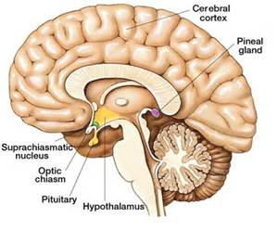
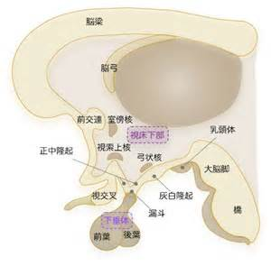
視床下部病変の増悪因子・改善因子
視床下部：自律神経→“こころの反応を制御する中枢”
ここに病巣が形成されると、悪化・改善の「波」ができる。
悪化因子
気象：雨の前、台風の前
気候：季節の変わり目、冬
生理：生理前
心的ストレス
（青斑核：NEの放出?→CRH）
改善因子
（一過性）
楽しいこと
自身が没入できること
安心感
（視床下部前部：エンドルフィン?）
視床下部
下垂体

Slide 17
今後の医学的研究の方向
血液検査
(1) 炎症性疾患、リウマチ性疾患、甲状腺疾患の鑑別
(2) HANSに特異的な血液指標＝Proteomix解析の検討→臨床へ
(3) HLA型の検討：HLA DPB1*0501？（鹿児島大学高島教授）
画像検査
(1) 脳血流シンチ(SPECT)：新しいソフトウエア―の導入
(2) ¹⁸F[R]-CK11195-PETの導入：視床下部炎症の描出
モデル・マウス
(1) 疾患のメカニズムの解明
(2) 治療薬の開発
研究の波及効果
(1) 更年期障害の解明・改善
(2) 老化現象の解明・改善
(3) 原因不明の小児神経疾患への応用

Slide 18
ＨＰＶワクチン副反応報告 (SOC分類)
デンマーク(DHMA)/フランス(ANSM)/イギリス(MHRA)
質問：HPVワクチン副反応は外国ではなく、なぜ日本だけで問題にされるのか？
SOC順位 | デンマーク | 件数 | ％ | フランス | 件数 | ％ | イギリス | 件数 | ％
1 | 神経系障害 | 1,778 | 28.3 | 神経系障害 | 443 | 21.2 | 神経系障害 | 4,263 | 29.8
2 | 一般、全身障害 | 1,039 | 16.5 | 一般・全身症状 | 400 | 19.1 | 一般・全身症状 | 2,940 | 20.6
3 | 筋骨格系・結合組織障害 | 671 | 10.7 | 皮膚・皮下組織障害 | 272 | 13.0 | 胃腸障害 | 2,100 | 14.7
4 | 皮膚・皮下組織 | 645 | 10.3 | 筋骨格系・結合組織障害 | 191 | 9.1 | 筋骨格系・結合組織障害 | 1,455 | 10.2
5 | 胃腸障害 | 539 | 8.6 | 生殖系・乳房障害 | 173 | 8.3 | 皮膚・皮下組織障害 | 1,301 | 9.1
6 | 精神障害 | 238 | 3.8 | 感染症・寄生虫症 | 108 | 5.2 | 血管障害 | 436 | 3.1
7 | 眼障害 | 209 | 3.3 | 血液・リンパ系障害 | 100 | 4.8 | 呼吸器・胸郭・縦隔障害 | 370 | 2.6
8 | 呼吸器・胸郭・縦隔障害 | 176 | 2.8 | 胃腸障害 | 94 | 4.5 | 眼障害 | 281 | 2.0
9 | 心臓障害 | 119 | 1.9 | 免疫系障害 | 60 | 2.9 | 精神障害 | 232 | 1.6
10 | 感染症・寄生虫症 | 119 | 1.9 | 呼吸器・胸郭・縦隔障害 | 42 | 2.0 | 臨床検査 | 185 | 1.3
1～10 計 |  | 5,533 | 88.1 |  | 1,883 | 90.1 |  | 13,583 | 95.0
総計 |  | 6,279 | 100 |  | 2,092 | 100 |  | 14,300 | 100
2006/2/7～2015/2/26
総接種回数 1,592,694 回
報告総人数 1,331 例
副反応総件数 6,279 件
2006/11/23～2013/9/20
総接種回数 回
報告総人数 例
副反応総件数 2,092 件
2008/9/1～2012/7/31
総接種回数 約600万 回
報告総人数 6,213 例
副反応総件数 14,,300 件
S.O.C.は薬剤の副作用・ワクチンの副反応の報告を症状ごとに分析するシステム

Slide 19
症例間で「共通」の症状と
少数例であるが責任病巣を示唆する症状
質問：HPVワクチンは筋肉注射で痛みが強い。さまざまな症状は痛みに対する 心身反応ではないか？
共通に認める脳神経症状
全身痛、頭痛、だるさ・疲労感、しびれ
立ち眩み、不随意運動、睡眠障害
生理異常、光過敏・音過敏・嗅覚過敏
集中力低下・記憶障害、認知異常
自律神経系中枢の異常？
辺縁系の異常？
内分泌中枢の異常？
ひとつひとつの症状は“不定愁訴”的であり、“身体表現性障害”的であるが、
全体として一つの「疾患の流れ」を形成し、複数例で同じ「流れ」を形成している。 → 個々の共通な症状の原因を遡って考える必要がある（＝ 心因反応ではない）
視床下部・下垂体障害を示唆する症状
・尿崩症 vasopressin
・生理不順・異常月経 GnRH → LH-FSH
・骨菲薄化 ・少食肥満 GRH → ＧＨ
・乳汁分泌・愛着行動 PRL/oxytocin
視床下部・下垂体の異常？
少数例ではあるが、特異な“責任病巣”を示唆する症状が発現している。
→ 特異な症状と共通症状とから、責任病巣を推察していく。

Slide 20
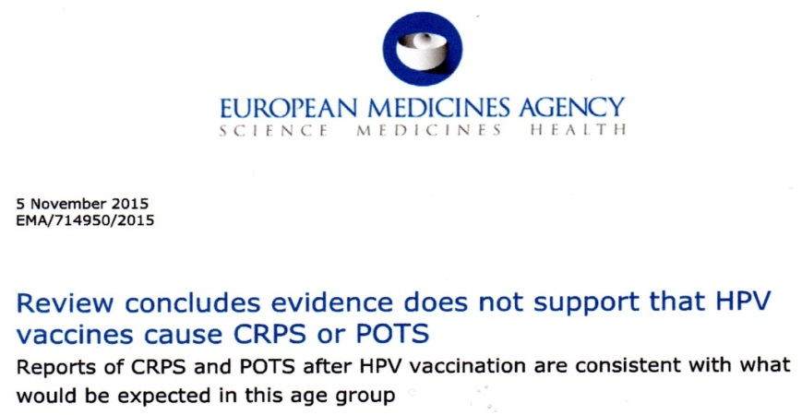
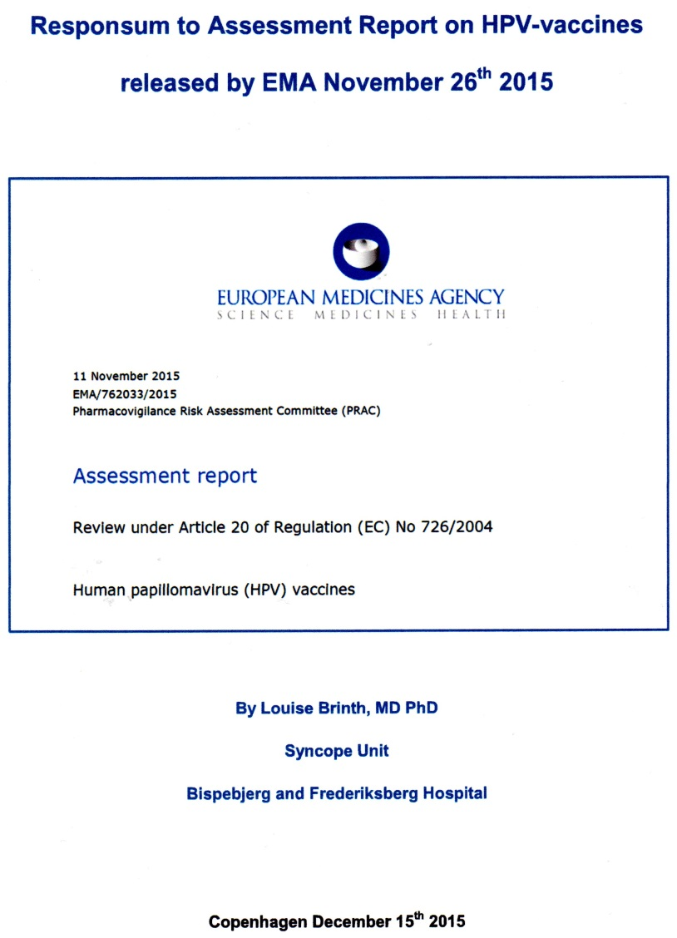
EMA ReportとDr. Brinthの反論
質問：EMAの疫学調査ではHPVワクチン接種者と非接種者とで、
CRPSとPOTSの発生頻度に差がなかったではないか？
HPVワクチン接種による副反応は、
CRPSでも、POTSでもない。
HANSという新規疾患である。

Slide 21
治療
自己免疫と脳内炎症
とくに視床下部病変の治療
これまで視床下部病変は知られていない。
視床下部病変の治療は考えられていない。
更年期障害や老化現象の視床下部機能の衰えか？
創薬の開発意欲には充分なテーマである。

Slide 22
病態に基づいた治療法の導入
2. 炎症反応
疼痛性障害
生理異常
ロコモーション障害
感覚障害
自律神経障害
記憶・認知障害
炎症抑制療法
視床下部病変
3. 症状
1. 異常免疫反応
対症療法
免疫抑制療法
免疫系活性化
HPVワクチン
接種
HPV特異的 IgG抗体産生
？
HPV中和

Slide 23
治療方法の確立
免疫抑制療法
免疫抑制薬
MMF
Azathioprine
Cyclophosphamide
Fingolimod（多発性硬化症）
Natalizumab（多発性硬化症）
対症療法
Phosphodiesterase阻害薬
テオフィリン
抗うつ薬
パロキセチン
ジュロキセチン
抗けいれん薬
プレガバリン
ラモトリジン
トピラメート
ムズムズ脚症候群
プラニベキソール
ガバペンチンエナカエルビル
ロチゴチン
認知症治療薬
メマンチン ムズムズ脚症候群 レグナイト、ビシフロール ニュープロパッチ
炎症抑制療法
血漿交換療法・吸着療法 ステロイド
経口プレドニン
メチルプレドニゾロン・パルス療法
生物学的製剤
IL-6阻害薬
IL-1β阻害薬
NFkB/MyD88阻害薬

